Slide 1









LỚP1A
Bài 12: Giữ vệ sinh cá nhân

Slide 2

KHỞI ĐỘNG

Slide 3




Slide 4
KHÁM PHÁ
KẾT NỐI

Slide 5

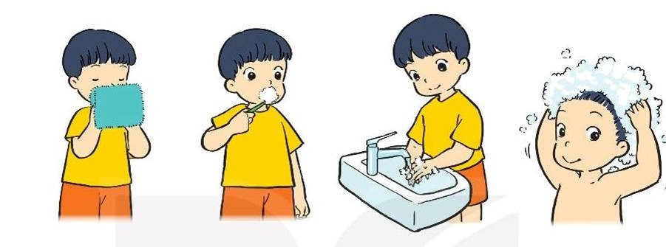
Hoạt động 1
Chia sẻ với bạn những việc em đã làm để giữ vệ sinh cá nhân.
Rửa mặt
Đánh răng
Rửa tay
Tắm gội

Slide 6
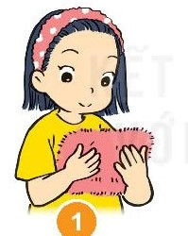
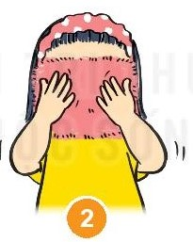
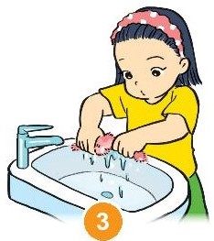
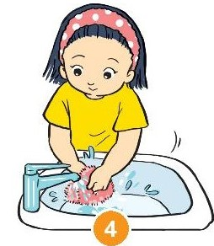
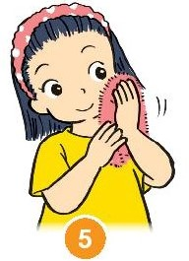
Sắp xếp các hình dưới đây cho đúng các bước rửa mặt

Slide 7
Vò sạch khăn
Vắt khăn ráo nước
Đặt khăn vào 2 lòng bàn tay
Lau sạch vùng mắt
Lau má, trán, mũi, cằm

Slide 8
TỔNG KẾT
Có nhiều việc cần làm để giữ vệ sinh cá nhân sạch sẽ như đánh răng, rửa mặt, rửa tay, chân, tắm gội… Mỗi việc giữ vệ sinh có tác dụng và cách thực hiện khác nhau. Thường xuyên thực hiện đúng các việc giữ vệ sinh cá nhân sẽ giúp cơ thể luôn sạch sẽ, thơm tho, khoẻ mạnh.

Slide 9
THỰC HÀNH

Slide 10
Hoạt động 2
Thực hành giữ vệ sinh cá nhân
Rửa mặt theo các bước đã sắp xếp
- Rửa tay sạch sẽ.

Slide 11
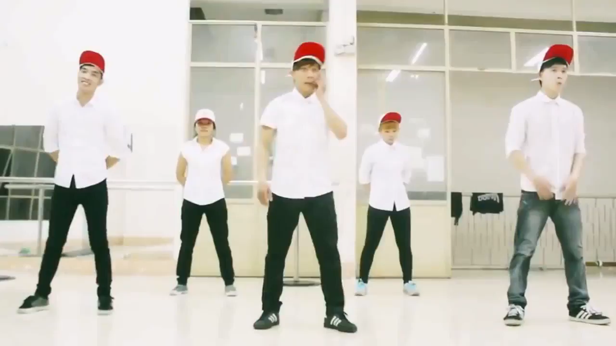

Slide 12
VẬN DỤNG

Slide 13

Hoạt động 3
Thực hành giữ vệ sinh cá nhân hàng ngày

Slide 14
Tạm biệt và hẹn gặp lại

